Slide 1
Крепостное право в России
Выполнила: Вербайкина Анастасия
ученица 10 «А» класса МОУ СОШ № 7
Руководитель: Геворкян Лора Гарниковна
учитель истории и обществознания

Slide 2
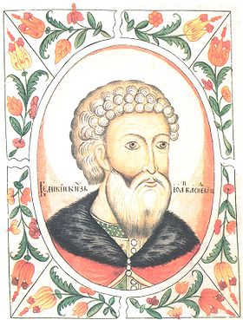
Этапы юридического закрепощения крестьян. Судебник 1497 г. ИВАНА III
Крестьяне могли оставлять землю, на которой они жили, и переходить к другому землевладельцу, уплатив прежнему хозяину долги и особую пошлину за пользование двором и земельным наделом − пожилое. Но сделать это можно было уже только на Юрьев день.

Slide 3
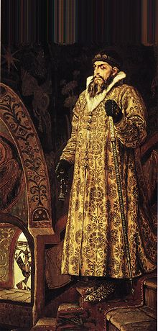
Земельная реформа Ивана IV Грозного
Была по «Судебнику» 1550 г. увеличена плата за «пожилое» и установлена дополнительная пошлина «за повоз», которая уплачивалась в случае отказа крестьянина выполнять обязанности, привезти с поля урожай землевладельца.

Slide 4
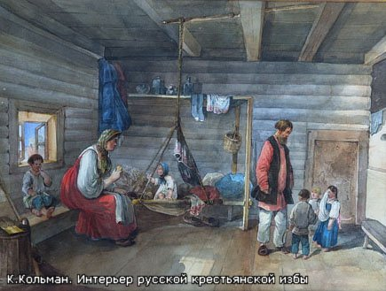
Введение заповедных лет
В начале 80-х гг. XVI в. под воздействием экономического кризиса и запустения в России началась перепись вотчинных и помещичьих хозяйств. С 1581 г. на территориях, где проводилась перепись, стали вводиться «заповедные годы», в которые запрещался переход крестьян даже в Юрьев день. Данный режим вводился правительством в тот или иной год не по всей стране, а в пределах отдельных земельных владений или административных единиц. Перепись закончилась в 1592 г., но Юрьев день специальным Указом все же отменили.
К.Кольман.
Интерьер русской
крестьянской избы

Slide 5
Урочные лета
Урочные лета на Руси — срок, в течение которого владельцы могли возбудить иск о возвращении им беглых крестьян. Урочные лета введены в 1597 г. после приостановления действия Юрьева дня и введения заповедных лет.
По указу 24 ноября 1597 г. был установлен 5-лет. срок сыска и возвращения владельцам беглых крестьян. По уложению 1607 г. он был увеличен до 15 лет, но в связи с Крестьянской войной начала ХVII в. фактически не осуществлялся. При царе Михаиле Федоровиче действовал 5-лет. срок. В 1639 г. урочные лета были увеличены до 9 лет, а в 1642 г. — до 10 для беглых крестьян и 15 для увезённых другими владельцами.

Slide 6
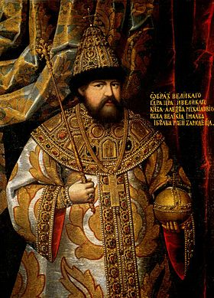
Соборное Уложение 1649 г. Алексея Михайловича
По Соборному Уложению 1649 г. крестьяне были окончательно прикреплены к земле. Особая его глава «Суд о крестьянах» устанавливала бессрочный розыск и возврат беглых крестьян, наследственность крепостного состояния и право землевладельца распоряжаться имуществом крепостного крестьянина.

Slide 7
Крепостное право в XVIII в.
В 1717 г. при Петре I владельцам мануфактур предоставили право покупать к предприятиям крепостных, тем самым было положено начало применению крепостного труда в промышленности – посессионные крестьяне.
Время правления Елизаветы Петровны ознаменовалось изменениями в положении крестьянства: простили недоимки за 17 лет, снизили размеры подушной подати, разрешили крестьянам нечерноземной полосы заниматься различными промыслами и торговлей, что позволило им зарабатывать себе на пропитание.
Указ 1763 г. Екатерины II возлагал содержание войсковых команд, присланных на подавление крестьянских выступлений, на самих крестьян.
По указу 1765 г. за неповиновение помещик мог отправить крестьянина в ссылку, на каторгу, устанавливая срок каторжных работ; помещикам представлялось и право в любое время вернуть сосланного с каторги.
Указ 1767 г. запрещал крестьянам жаловаться на своего барина; ослушникам грозила ссылка в Нерчинск (но обращаться в суд они могли)
Широких размеров достигла торговля крестьянами: их продавали на рынках, в объявлениях на страницах газет; их проигрывали в карты, обменивали, дарили, насильно женили.
Указ от 3 мая 1783 г. запрещал крестьянам Левобережной Украины и Слободской Украины переходить от одного владельца к другому.

Slide 8
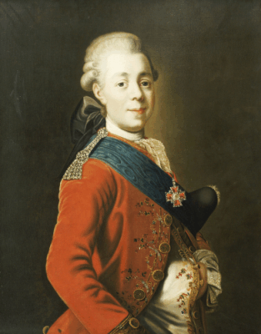
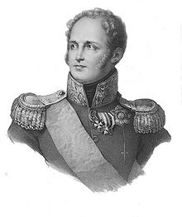
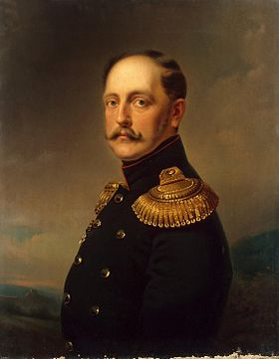
Шаги к отмене крепостного права
ПАВЕЛ I
АЛЕКСАНДР I
НИКОЛАЙ I
Манифест о трёхдневной барщине
от 5 апреля 1797 г.
20 февраля 1803 года — указ о «вольных хлебопашцах».
Реформа управления государственной деревней и «указ об обязанных крестьянах»

Slide 9
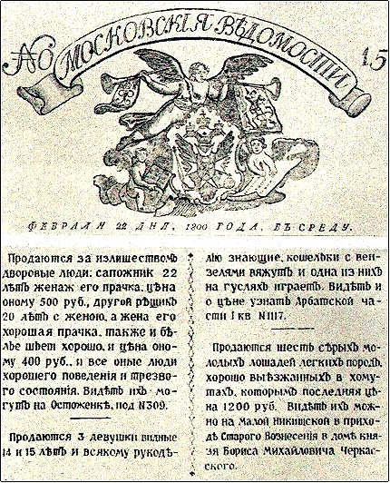
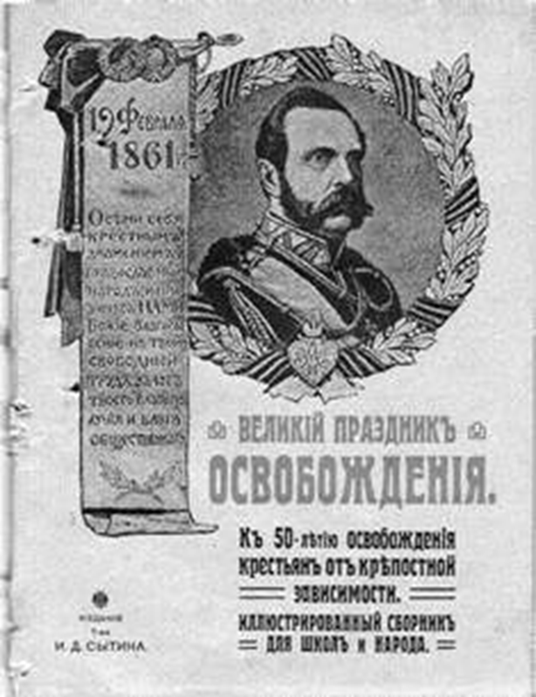
Отмена крепостного права

